Slide 1
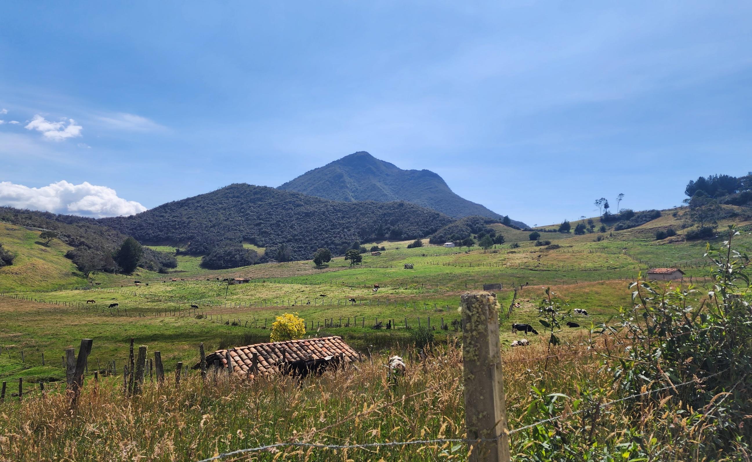
RENDICIÓN DE CUENTAS
AÑO 2023

Slide 2
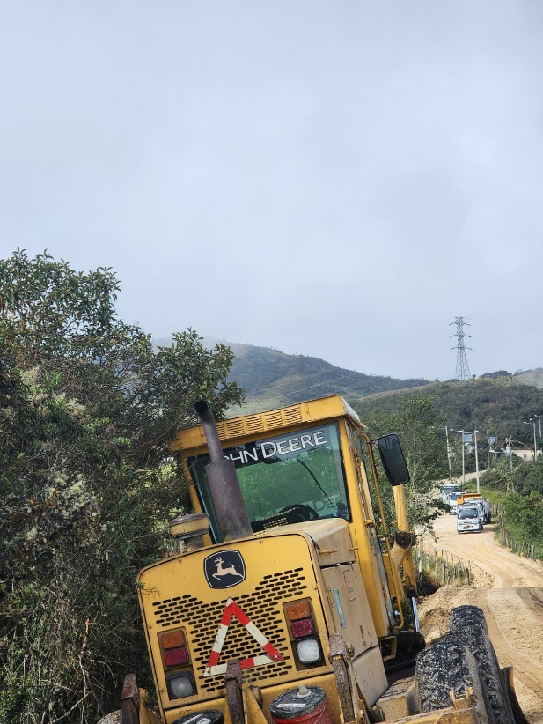
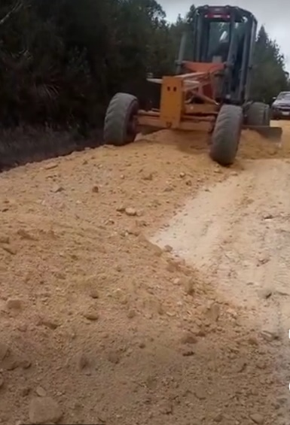
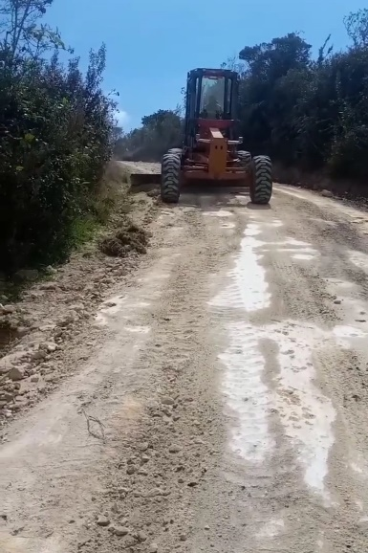
REALIZA:
ZORAYA VASQUEZ
MANTENIMIENTO VIAL:
ZHINAN
BAURIL
ESMERALDA
MEJORAMIENTO
VIAL CON LASTRE
POR PARTE DE LA PREFECTURA

Slide 3
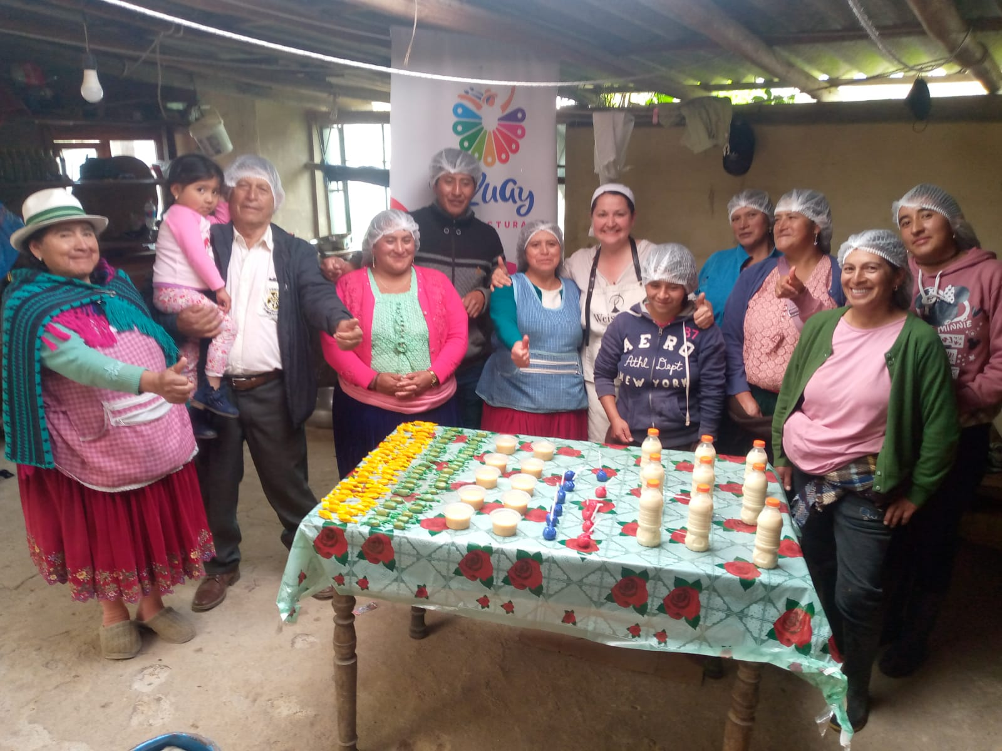
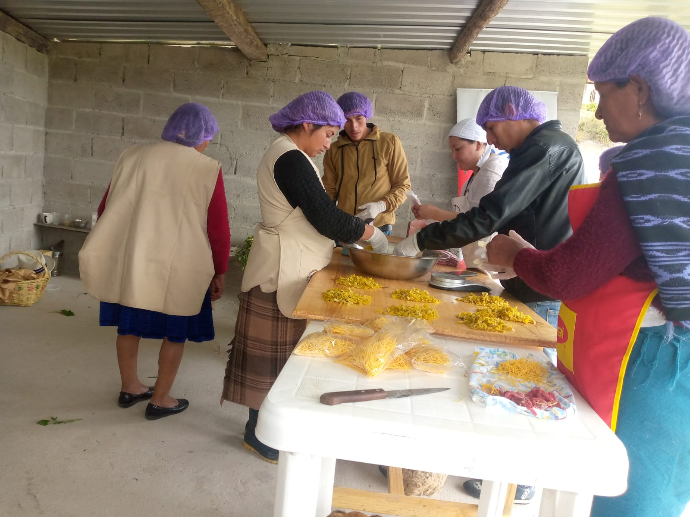
Capacitación en elaboración de
Yogourt, queso y dulces.

Slide 4
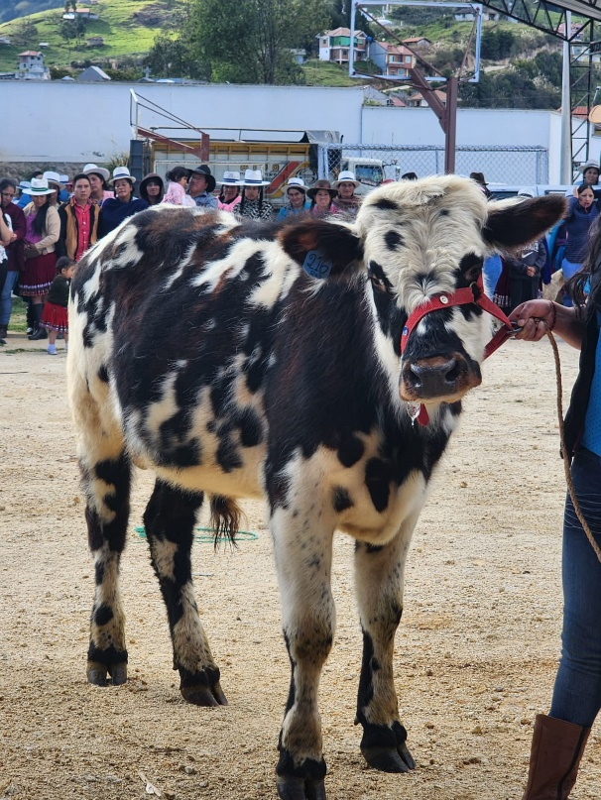
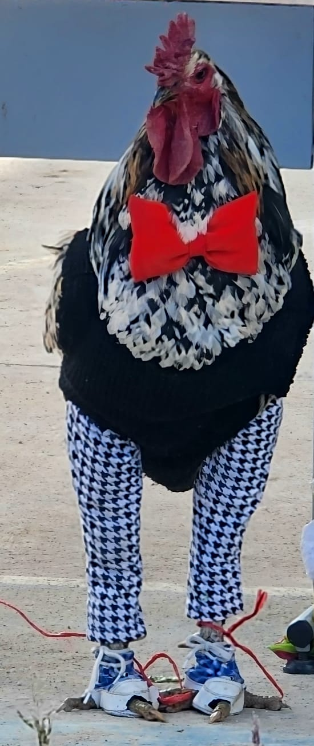
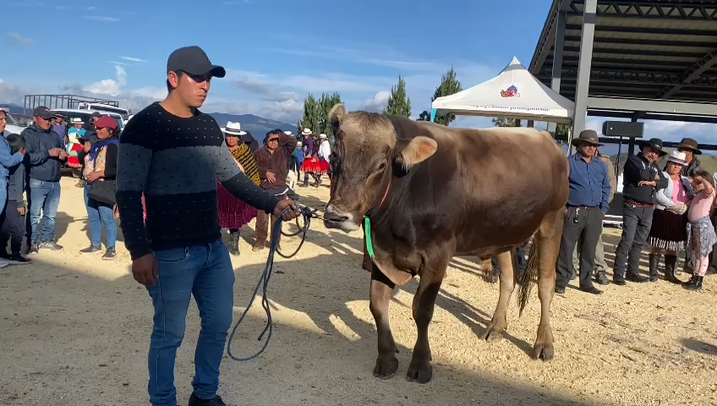
FERIA GANADERA
Mejores ejemplares de nuestra parroquia

Slide 5
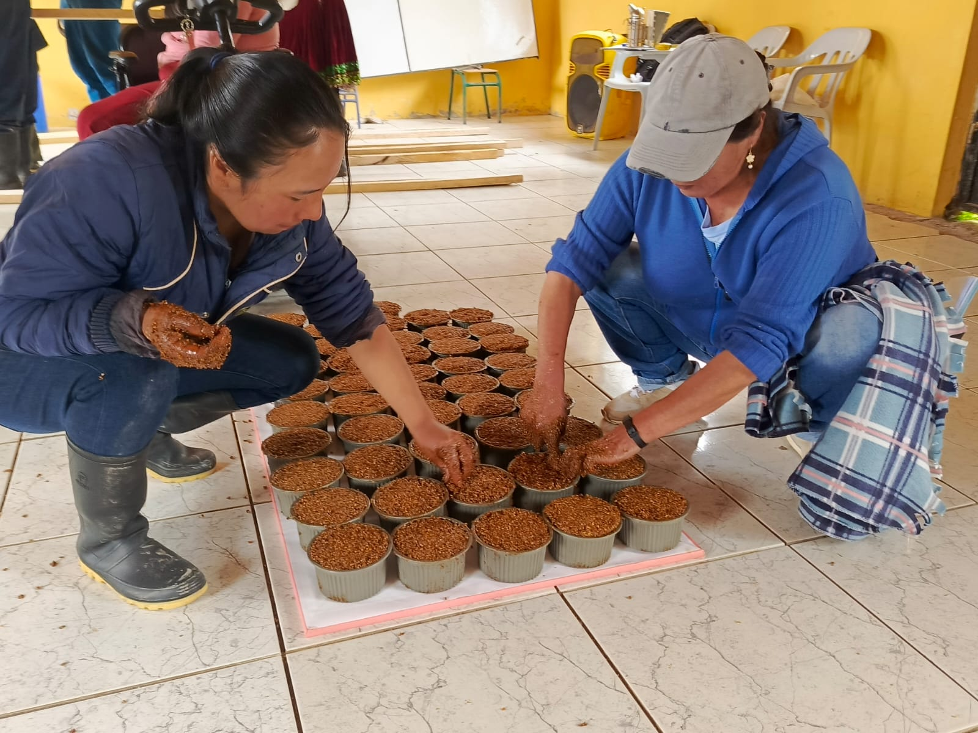
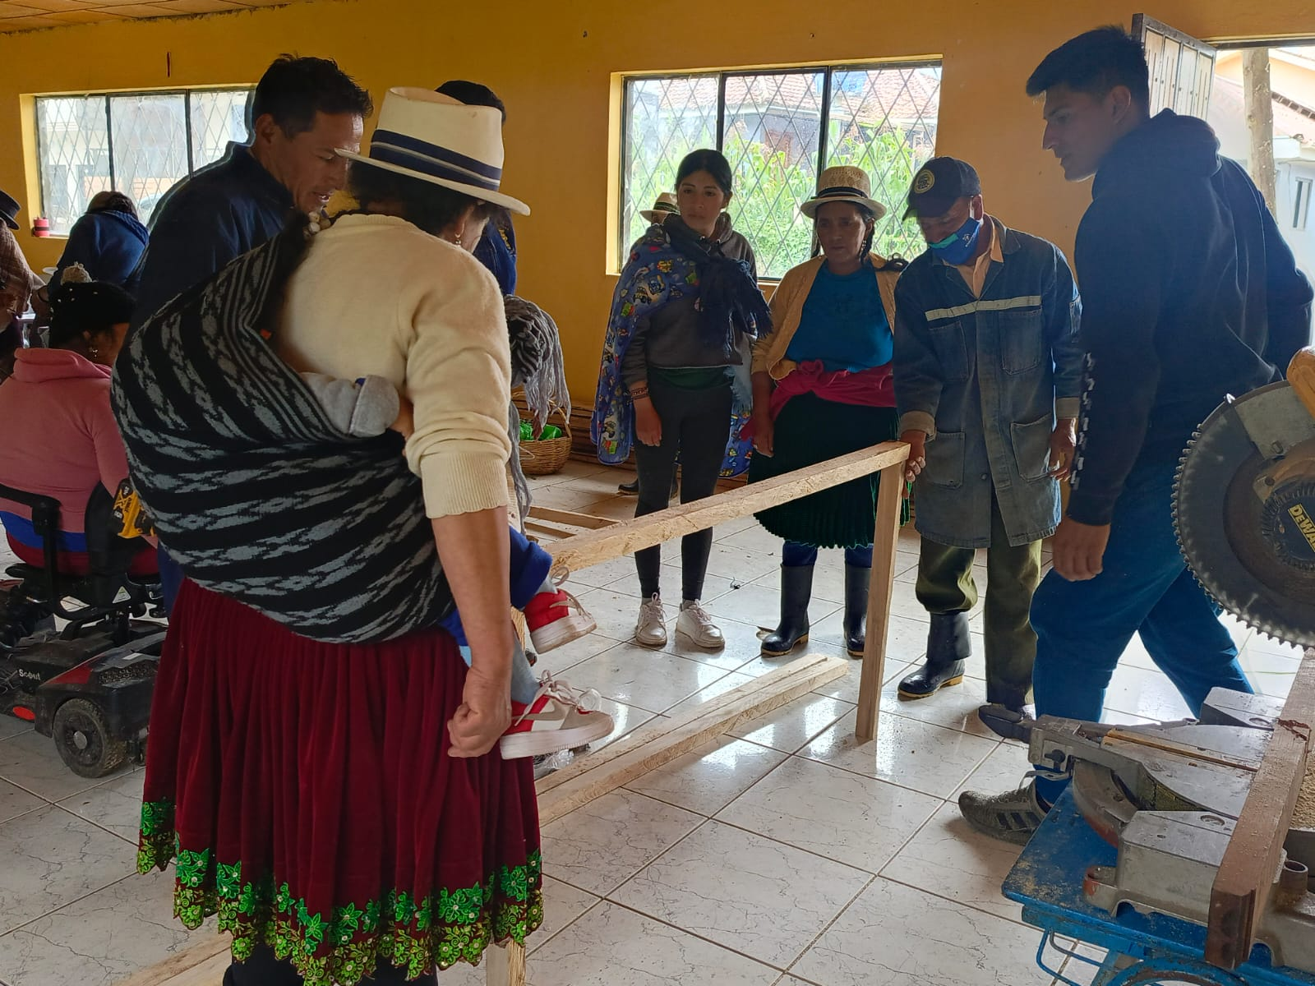
Elaboración de sales minerales, comida de cuy y jaulas.

